Slide 1

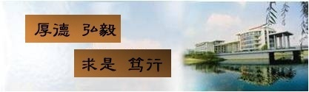
工程光学
主讲：涂兴华
tuxh@njupt.edu.cn

Slide 2
主要内容
1、像差概述

Slide 3
第3章 光阑及像差
3.3 像差概述

Slide 4
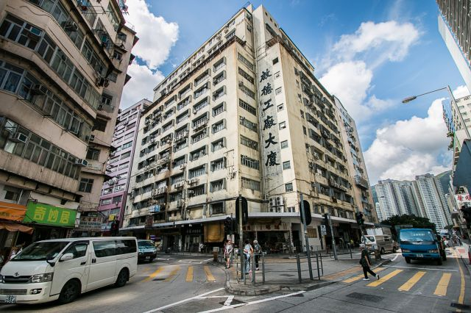
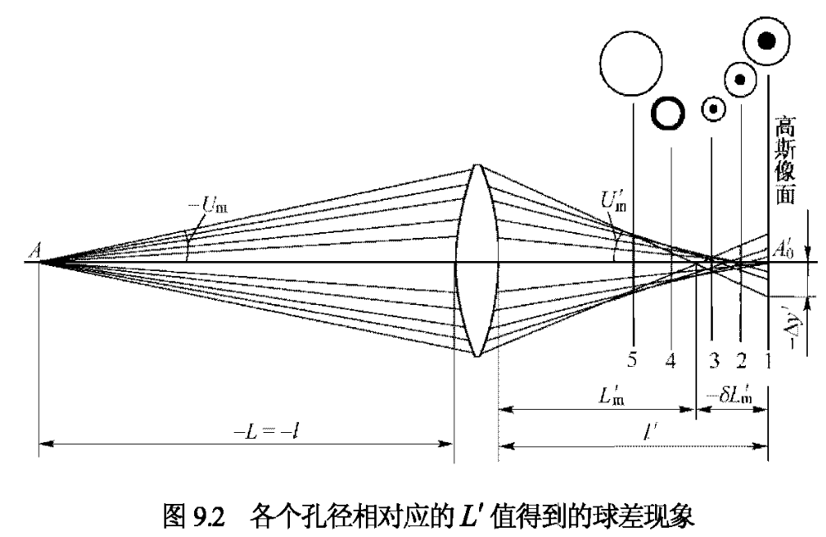
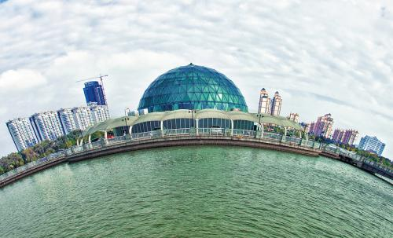
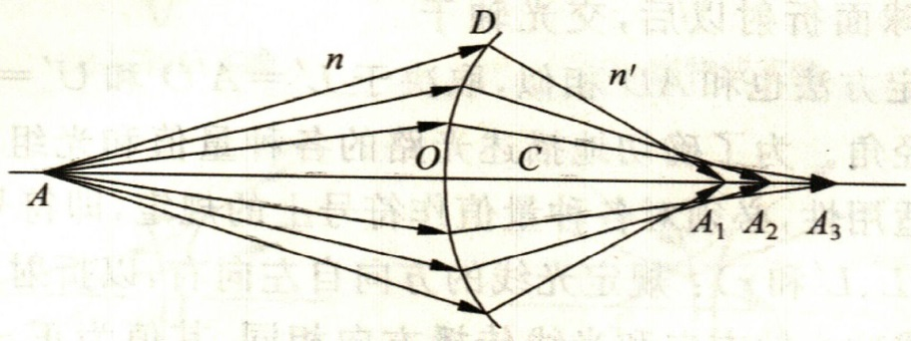
前言
除平面镜外，实际光学系统只有在近轴近似或者细光束条件下才能完善成像。
而在非近轴区或宽光束入射的情况下，光线经实际光学系统后不再会聚于像空间的一点，而是一个弥散斑。
把这种实际像的位置和形状与理想像的偏差，称为像差。

Slide 5
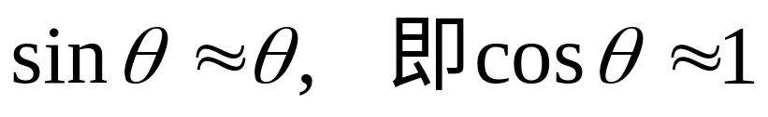
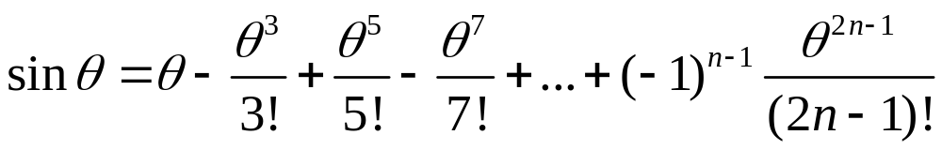
前言
近轴光学计算时，采用了数学近似：
而sin函数按照级数展开，是

Slide 6
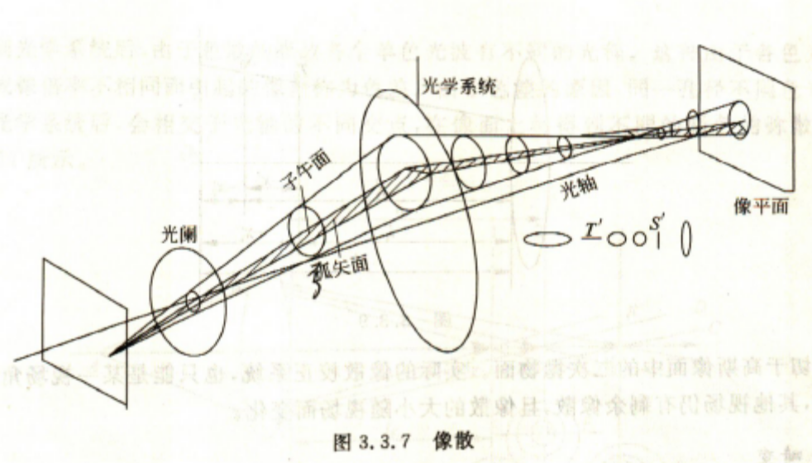
前言
在几何光学中分析成像的光线时，常按照空间分为：
子午面：
轴外物点的主光线与系统光轴构成的平面。
位于子午面内的光线，称为子午光束。
子午光束成的像称为子午像。
子午像所在的像平面，称为子午像面。

Slide 7
前言
在几何光学中分析成像的光线时，常按照空间分为：
弧矢面：
过轴外物点的主光线与子午面垂直的平面。
位于弧矢面内的光线，称为弧矢光束。
弧矢光束成的像称为弧矢像。
弧矢像所在的像平面，称为弧矢像面。

Slide 8
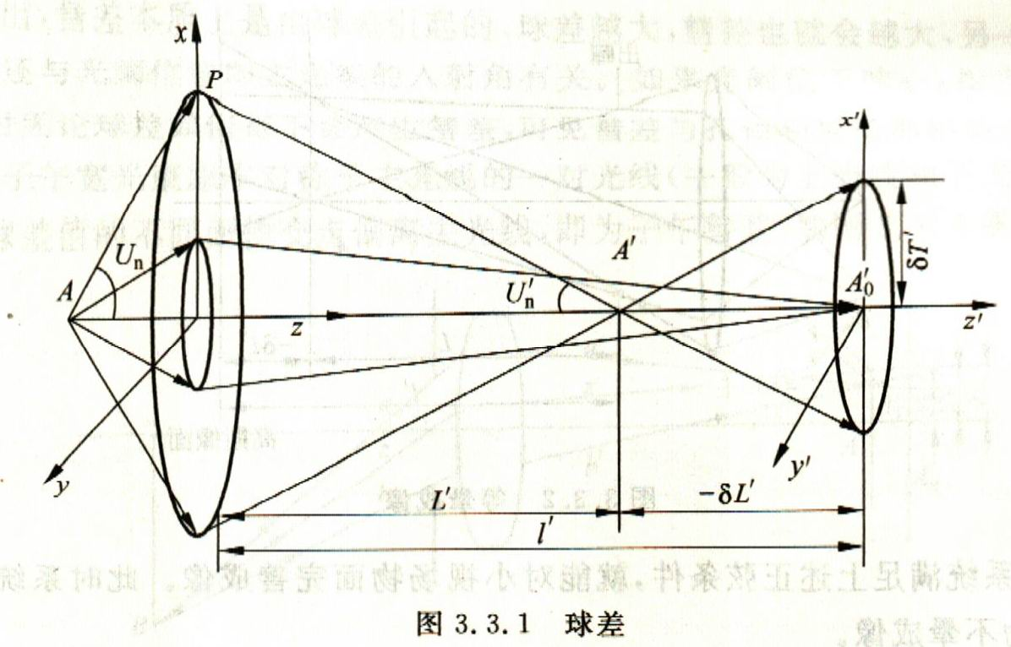
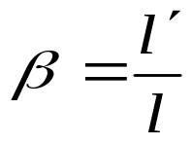
前言
不同孔径的入射光线所成像的位置不同;
不同视场的入射光线其成像倍率不同;
因此，子午面和弧矢面内的光束成像的性质也不太相同。

Slide 9
前言
像差的分类：
几何像差
对于单色光成像，有：
球差
慧差 （包括正弦差）
像散
场曲
畸变
统称为单色像差。
对于复色光成像，有：
位置色差
倍率色差

Slide 10
轴上点成像的球差
由光轴上一物点发出的单色圆锥形光束，经光学系统后，不同孔径角的各光线不同交于光轴上的同一位置，导致在光轴的理想像平面处形成一弥散斑。
该成像缺陷称为球差。

Slide 11
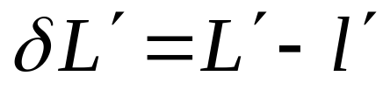
轴上点成像的球差
把不同孔径角对应的出射光线与光轴的截距相对于理想像距的偏离，称为轴上球差：
与光轴成不同孔径角U的光线具有不同的球差值。

Slide 12
轴上点成像的球差
校正球差：
以最大投射高度的0.707处的球差为基准，对边缘光线校正。
若边缘球差为零，则称该系统为消球差系统。

Slide 13
轴上点成像的球差
校正球差：
正透镜恒产生负球差；负透镜恒产生正球差。
单个透镜是不可能消除球差的，需利用正负透镜组合来校正。

Slide 14
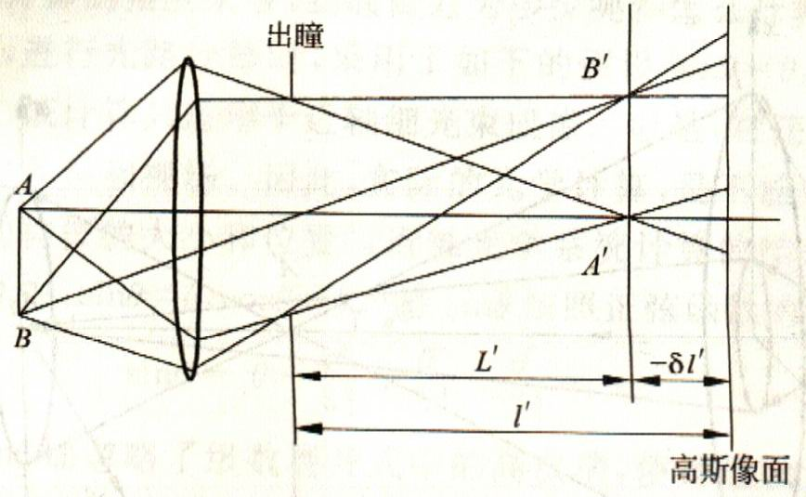
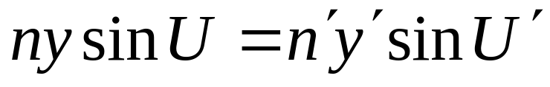
单色光轴外像差
1.正弦差
轴上点A与垂轴临近点B若能成完善像，则必须满足正弦条件：
此时的光学系统是校正了球差和正弦差的，称为不晕成像。

Slide 15
单色光轴外像差
1.正弦差
由于实际系统通常只能对一条光线带校正球差，而轴上点发出的其余光线仍会产生球差，所以轴上点成像为较小尺寸的弥散斑，可认为是清晰像。
类似地，轴外近轴点成像也有球差。
把轴上点和轴外近轴点具有相同的成像缺陷，称为等晕成像。

Slide 16
单色光轴外像差
1.正弦差
当系统不能等晕成像时，则定义轴上点和轴外近轴点的渐晕差称为正弦差。
正弦差是小孔径宽光束成像的像差，是孔径的函数，与孔径光阑的位置有关。
可通过调整光阑位置来校正正弦差。

Slide 17
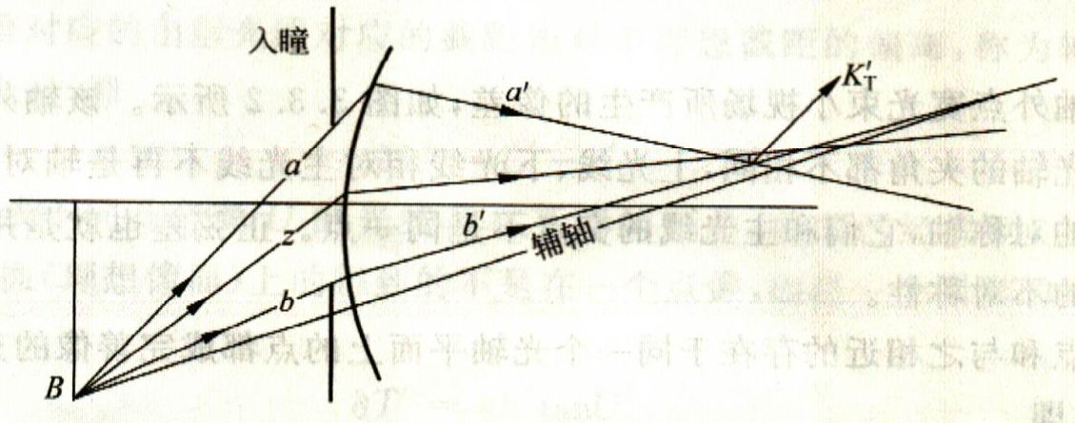
单色光轴外像差
2.慧差
对于大视场光学系统，轴外物点宽光束成像后光束失对称性造成的成像缺陷，用慧差来描述。
图示B点发出的主光线、上光线和下光线相对于辅轴夹角都不同，即具有不同的球差，不能交于辅轴同一点。

Slide 18
单色光轴外像差
2.慧差
把这种在光学系统作用之前相对于光轴对称的入射光束，经系统后出射光束失去对称性而导致的成像缺陷称为慧差。
球差越大，慧差越大。
慧差还与孔径光阑和视场有关。

Slide 19
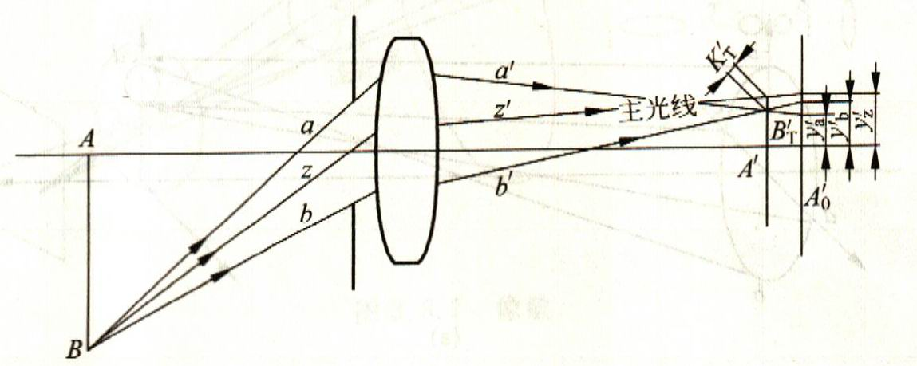
单色光轴外像差
2.慧差
若轴外的子午宽光束中原本对称于主光线的一对光线，经折射后由于球差值的不同而使交点偏离主光线，称为子午慧差。

Slide 20
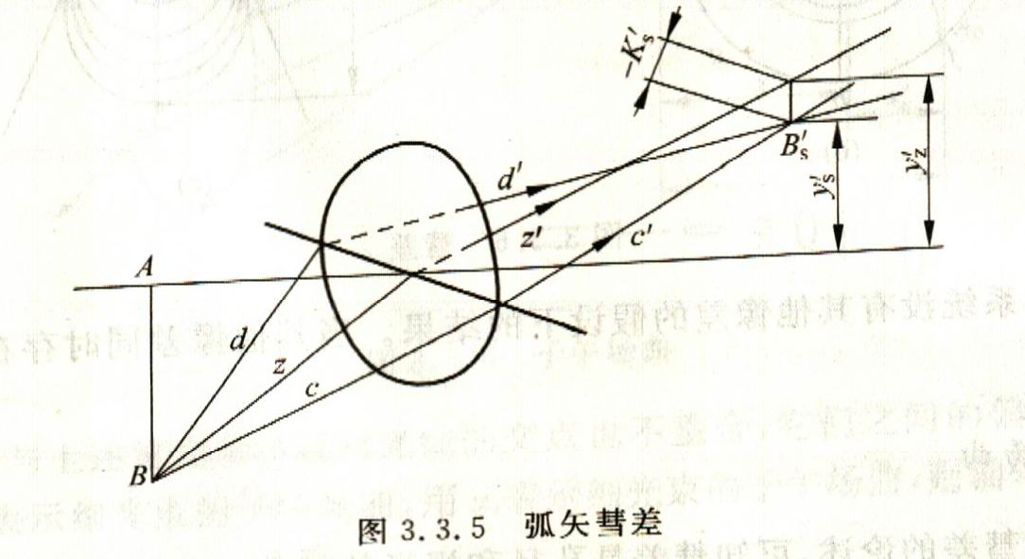
单色光轴外像差
2.慧差
轴外的弧矢宽光束中与上下光线同孔径位置的前后光线对称于辅轴，经折射后必交于辅轴，但仍不与主光线相交，引起的成像缺陷称为弧矢慧差。

Slide 21
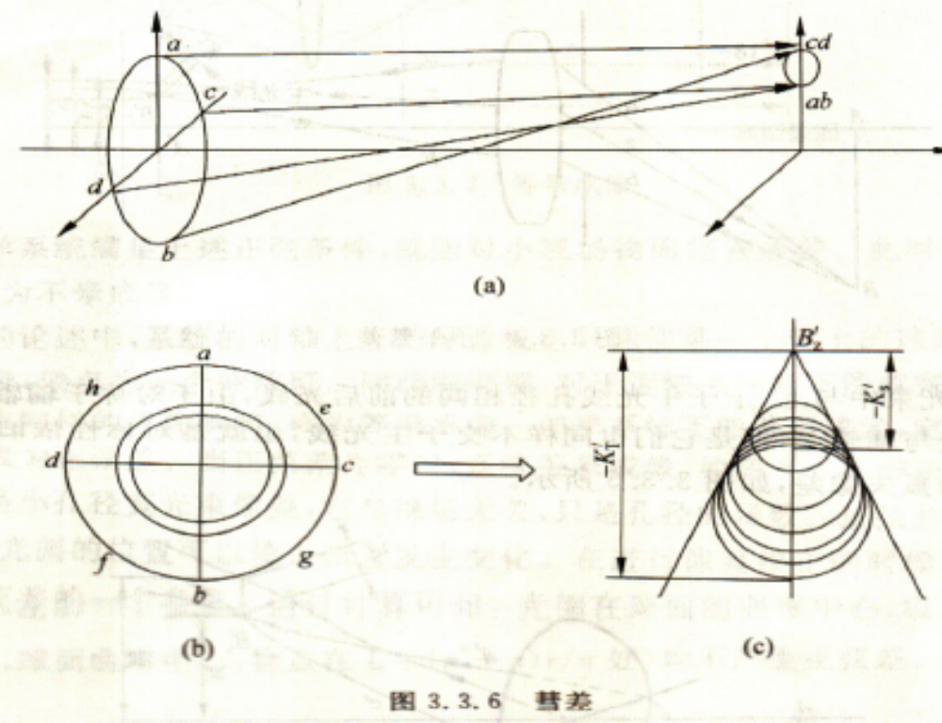
单色光轴外像差
2.慧差

Slide 22
单色光轴外像差
3.像散
同一视场的不同孔径角的光线不仅在垂直于光轴方向上偏离主光线，产生慧差。
同时在沿光轴方向上也和理想像面存在偏离，造成的像差可以用像散和场曲来描述。

Slide 23
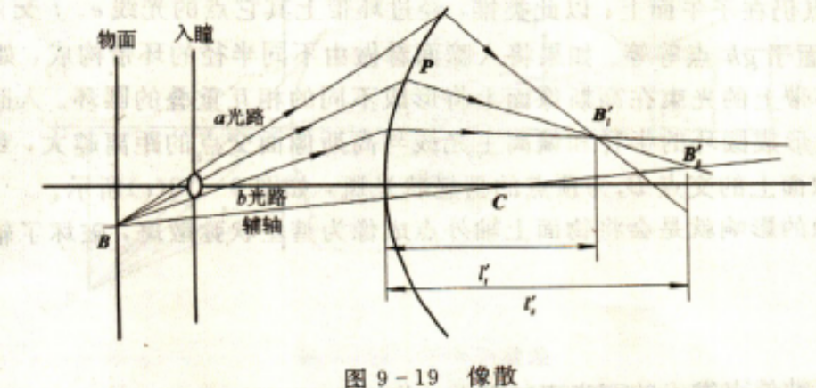
单色光轴外像差
3.像散
若孔径光阑很小，只有沿主光线的很细的光束能通过，则相应的子午光束将近似会聚于主光线上一点，称为子午像点。
相应的弧矢光束和主光线有近似相同的夹角，将会聚于辅轴与主光线的交点上，称为弧矢像点。
系统在两个相互垂直的方向上的聚焦本领不一样。

Slide 24
单色光轴外像差
3.像散
一个物点发出的两个相互垂直方向的光束相交于不同位置，这种成像缺陷称为像散。
像散的大小以子午像点和弧矢像点沿光轴方向的相对距离来度量。

Slide 25
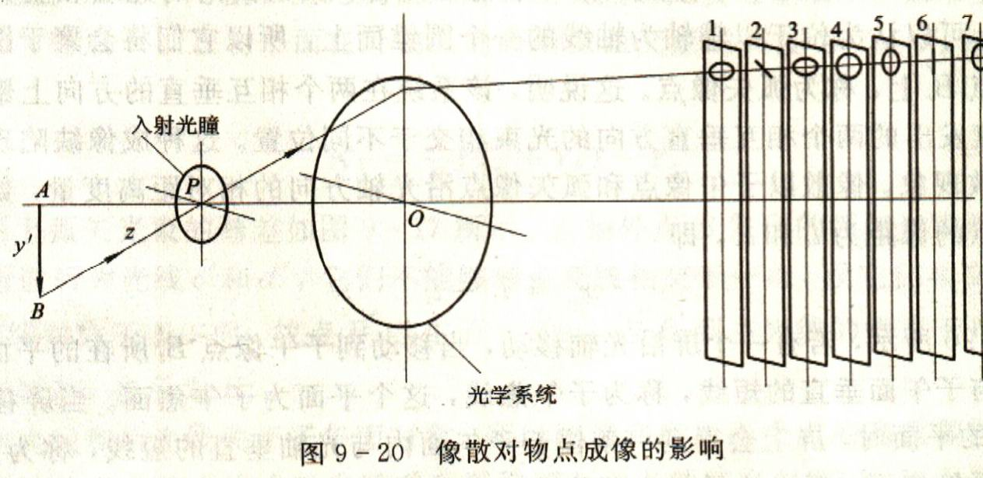
单色光轴外像差
3.像散
对于一个视场来说，
若有一个垂直于光轴的屏沿轴线移动，当移动到子午像点所在平面，会在屏上得到一条与子午面垂直的短线，称为子午焦线。相应平面称为子午焦面。
类似地，屏移动到弧矢像点所在平面时，会得到一条与弧矢面垂直的短线，称为弧矢焦线。相应平面称为弧矢焦面。

Slide 26
单色光轴外像差
3.像散
对于轴外一物点来说，
垂直于光轴的屏在子午焦面和弧矢焦面之间移动时，轴外物点在屏上成的像斑由椭圆向圆再向椭圆变化。
而在该两焦面之外的平面处，轴外物点的像斑都是椭圆。

Slide 27
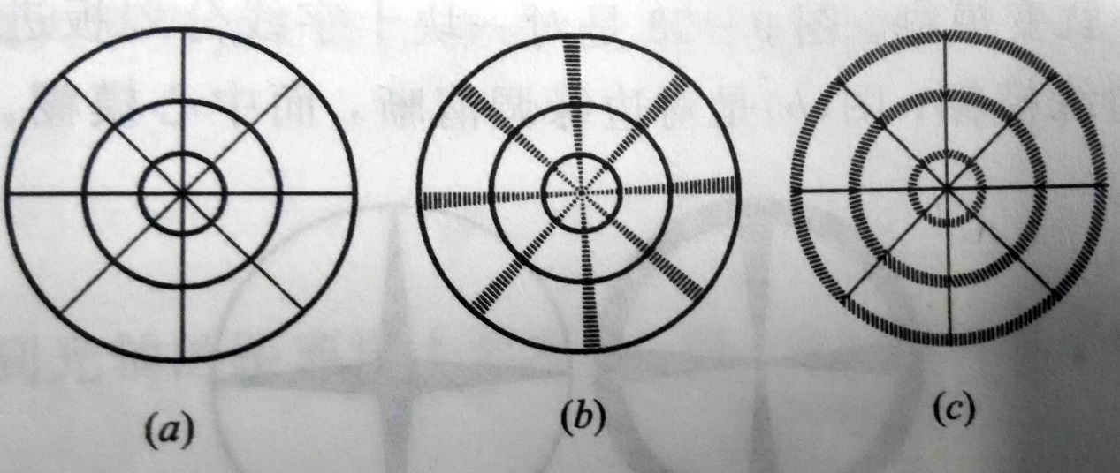
单色光轴外像差
3.像散
若光学系统存在像散，则一个物面将形成两个像面。
在各个像面上不同方向的线条成像清晰度不同。
像散跟物体在物面上的位置有关。
校正时常使视场某一位置处（0.707视场）的像散值为零。此时其它位置的视场仍然有剩余像散。

Slide 28
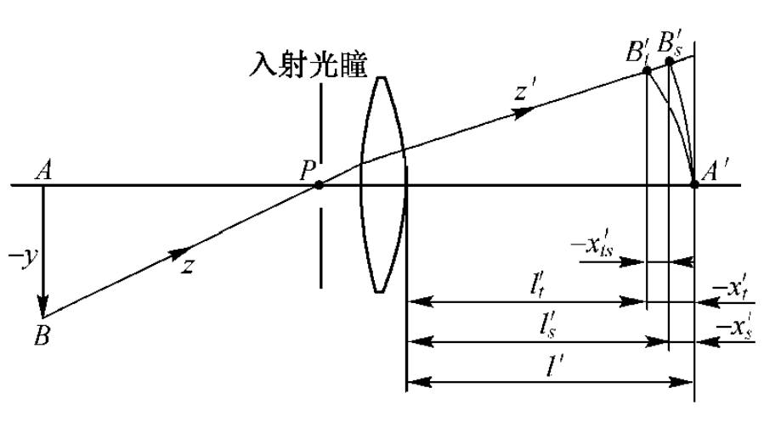
单色光轴外像差
4.场曲
一个轴外物点将成位于不同平面的两个像点，即子午像点和弧矢像点。
一个物面将形成两个像面。
由于像散的大小与物点相对于光轴的距离有关，所以这两个像面通常是弯曲的曲面。
把这种像面的弯曲称为场曲。

Slide 29
单色光轴外像差
4.场曲
子午像面的弯曲称为子午场曲。
弧矢像面的弯曲称为弧矢场曲。
由于轴上点成像没有像散，所以两个弯曲曲面是在光轴相切的。

Slide 30
单色光轴外像差
4.场曲
像散和场曲是两个不同的概念。
两者有联系，也有区别：
像散的存在必然引起像面的场曲；
相反，即使像散为零，即子午像面和弧矢像面重合，而由于别的因素（如光学系统的球面），像面也不是平的。

Slide 31
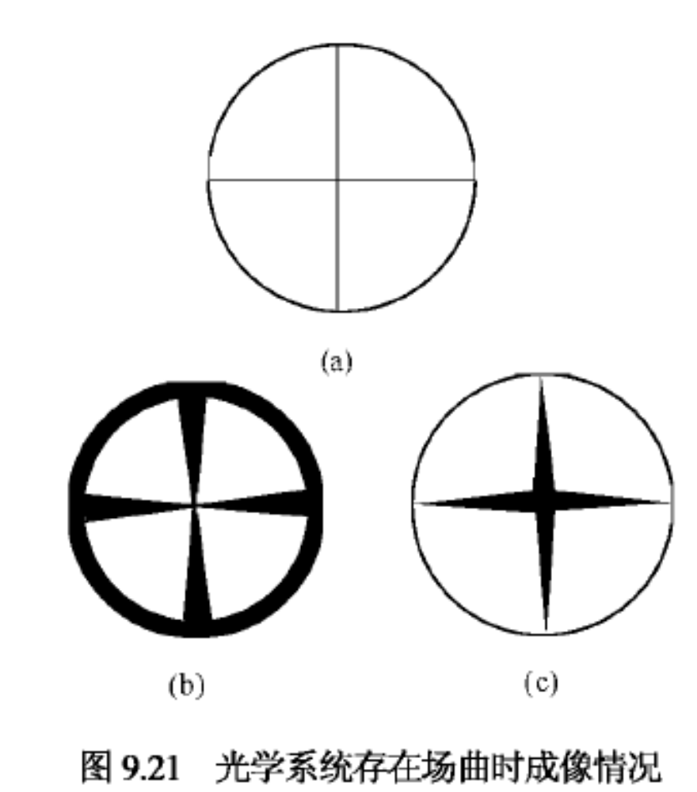
单色光轴外像差
4.场曲
光学系统场曲的存在，会使得不能对一个较大平面物体上所有的物点同时成清晰的像。
当把中心调焦清晰，则边缘像模糊；反之，亦然。

Slide 32
单色光轴外像差
5.畸变
轴外物点通过光学系统成像，无论是宽光束还是细光束成像都有像差存在。
即使假设只有主光线通过系统成像，由于球差的存在，所成像仍不能与理想像一致。
即，
主光线与理想像面的交点的高度不等于理想像高。

Slide 33
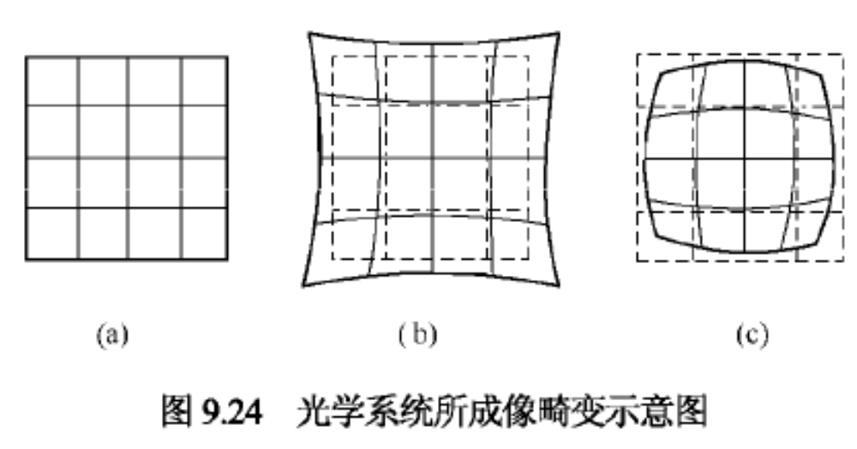
单色光轴外像差
5.畸变
把主光线在理想像面的交点和理想像点的高度差定义为系统的畸变。
畸变值是随着物点在视场位置的改变而变的。

Slide 34
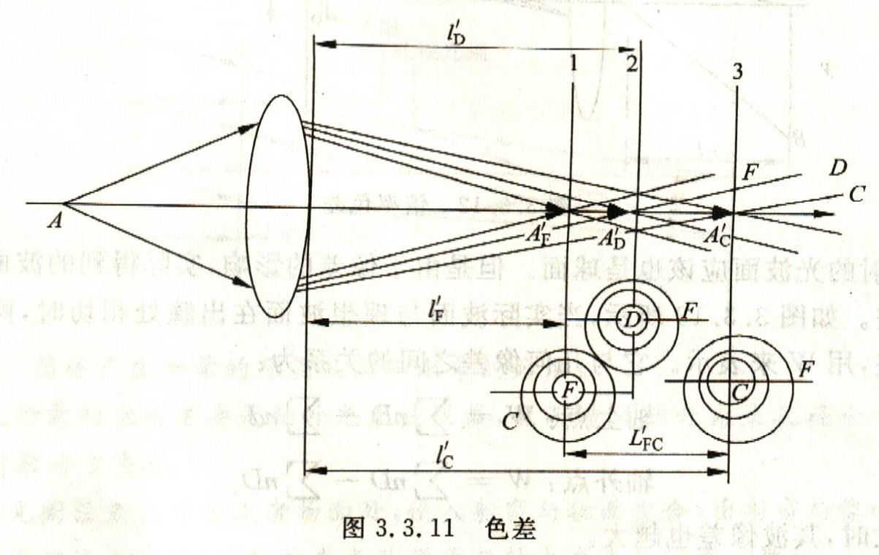
复色光的色差
由于介质的色散，不同波长的光在同一介质中传输时，相应的折射率不同。
通常，波长越短，折射率越大。
复色光入射到光学系统时，由于色散，各单色光具有不同的光线轨迹。
即，
各单色光出射后成像位置和成像倍率不相同。
把上述情形引起的成像偏差称为色差。

Slide 35
复色光的色差
把轴上点两个单色光成像位置的差称为位置色差，又叫轴向色差。
正透镜具有负色差，负透镜具有正色差。光学系统需采用正负透镜配合来消轴向色差。

Slide 36
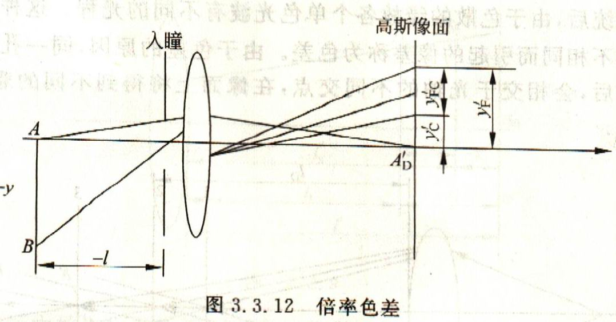
复色光的色差
由于各个色光与光轴的交点不同，即像距不同，根据垂轴放大率可知，轴外点的不同色光成像高度也有差异，称之为倍率色差或垂轴色差。
倍率色差的存在会使像面的边缘呈彩色，会破坏轴外物点成像的清晰度。

Slide 37
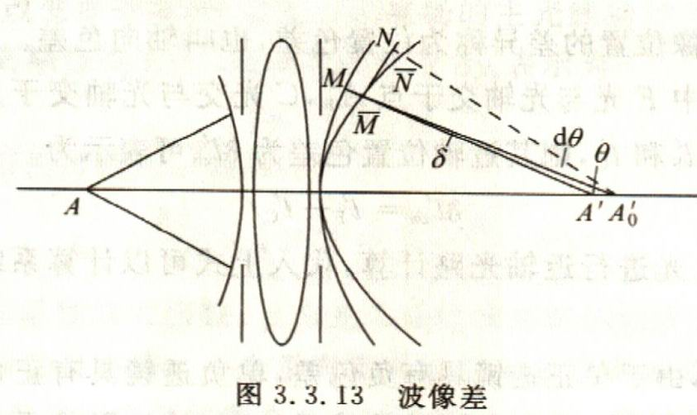
波像差
由几何光学理论知，点物发出的球面光波经光学系统后出射光仍为球面光波。
由于种种几何像差的存在，实际出射光波波面与理论有偏差。
当实际波面与理想波面在出瞳处相切时，把两波面的光程差称为波像差。
显然，几何像差越大，则波像差越大。

